Slide 1
冀教版小学数学五年级
列方程解决简单的实际问题
WWW.PPT818.COM

Slide 2
教学目标
1.结合具体事例，经历找等量关系，用方程表示简单情境中的等量关系以及应用等式的性质解方程的过程。
2.能用方程表示简单情境中的等量关系，能用等式的性质解方程。
3.在分析问题、用方程表示数学问题中等量关系的过程中，了解方程的作用，获得列方程解决问题的学习经验。

Slide 3
探究新知
王叔叔是某报的记者，他学会用电脑打字后，每分钟打120个字。你知道王叔叔每分钟手写多少个字吗？
王叔叔手写的字数×3＝120

Slide 4
探究新知
王叔叔是某报的记者，他学会用电脑打字后，每分钟打120个字。你知道王叔叔每分钟手写多少个字吗？
解：设王叔叔每分钟手写x个字。
3x＝120
x＝120÷3
x＝40
答：王叔叔每分钟手写40个字。

Slide 5
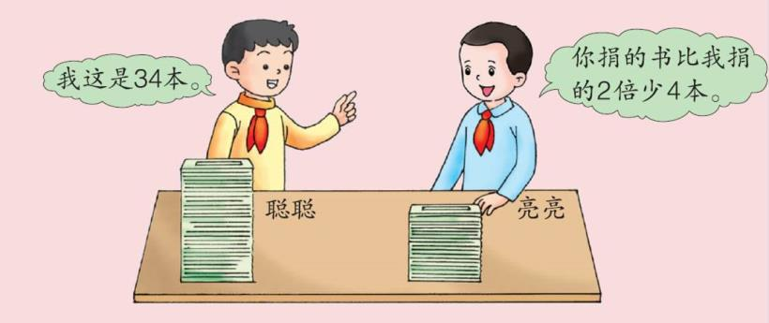
探究新知
五（1）班同学向山区小朋友捐赠图书。亮亮捐了多少本书？
亮亮说“你捐的数比我捐的2倍少4本”是什么意思？

Slide 6
探究新知
亮亮捐书的本书×2－4＝聪聪捐书的本数

Slide 7
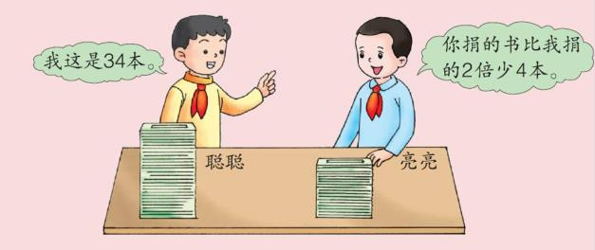
探究新知
五（1）班同学向山区小朋友捐赠图书。亮亮捐了多少本书？
解：设亮亮捐了x本书。
2x－4＝34
2x＝34＋4
2x＝38
x＝38÷2
x＝19
答：亮亮捐了19本书。

Slide 8
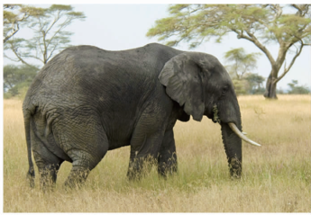
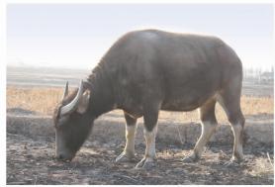
巩固应用
1. 一头大象每天能吃205千克食物，相当于一头牛每天吃的5倍。一头牛每天吃多少千克食物？

Slide 9
巩固应用
1. 一头大象每天能吃205千克食物，相当于一头牛每天吃的5倍。一头牛每天吃多少千克食物？
解：一头牛每天吃x千克食物。
5x＝205
5x÷5＝205÷5
x＝41
答：一头牛每天吃41千克食物。

Slide 10
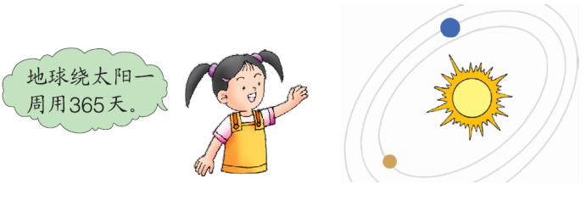
巩固应用
2. 地球绕太阳一周所用的时间比水星绕太阳所用时间的4倍还多13天。水星绕太阳一周要用多少天？
解：水星绕太阳一周要用x天。
4x＋13＝365
4x＋13－13＝365－13
4x＝352
答：水星绕太阳一周要用88天。
x＝88

Slide 11
巩固应用
3. （1）世界上最大的鸟是非洲鸵鸟。一只鸵鸟重90千克，比一只鹅体重的13倍少4.9千克。一只鹅重多少千克？
（2）世界上最小的鸟是蜂鸟。一只蜂鸟重2.1克，一只麻雀的体重比一只蜂鸟体重的50倍多1克。一只麻雀重多少克？

